Slide 1
[PLASMA GEL- GEL HUYẾT TƯƠNG]
[-HMG-]

Slide 2
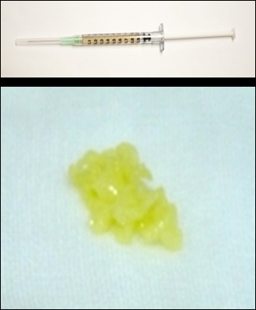
PLASMAGEL LÀ GÌ?
Plasma Gel là một chất làm đầy tự thân được sử dụng để điều trị nếp nhăn và làm đầy khu vực điều trị.
Plasma gel có cùng một màu sắc và hình thức mỡ tự thân.
Plasma gel được tạo ra từ huyết tương nghèo tiểu cầu sau khi xử lý nhiệt

Slide 3
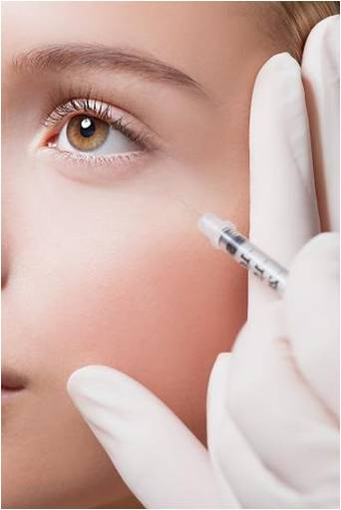
ỨNG DỤNG CỦA PLASMA GEL
Sửa chữa tất cả các loại của các nếp nhăn
Làm đầy thể tích vùng cần điều trị
Sẹo lồi
Má rỗng
Lồi cằm
lồi xươngmá
Vùng rỗng bên dưới mắt
Tạo đường nét sau khi mất mô

Slide 4
ƯU ĐIỂM CỦA PLASMAGEL
Giảm chi phí :sử dụng máu bệnh nhân làm chất độn
Chuẩn bị nhanh chóng
Không tác dụng phụ
Mềm mại và làm đầy tốt hơn so với mỡ tự thân.
Kết hợp với PRP đem lại hiệu quả điều trị cao.

Slide 5
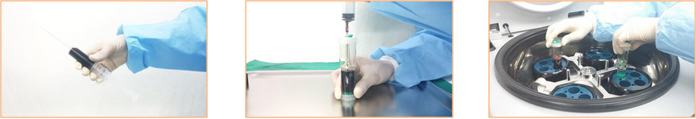
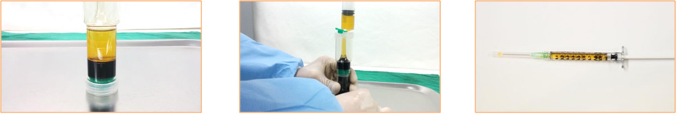
QUY TRÌNH TẠO PLASMA GEL
TÁCH MÁU TỪ BỆNH NHÂN
Chuyển máu vào kit PRP
Đem kít chứa máu đi ly tâm 1700G/5p
TÁCH PPP( huyết tương nghèo tiểu cầu từ lớp trên và chuyển vào xylanh 1cc

Slide 6
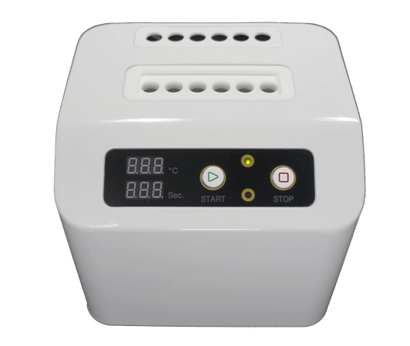
QUY TRÌNH TẠO PLASMA GEL
Sử dụng máy tạo plasma gel để xử lý nhiệt cho PPP
Chuyển xy lanh 1cc vào lỗ cắm trên máy tạo plasmagel
Bật chế độ xử lý nhiệt để tạo plasma gel như sau
1) 70 ℃ 5 phút
2) 90 ℃ 8 phút
3) làm lạnh (5 phút)

Slide 7
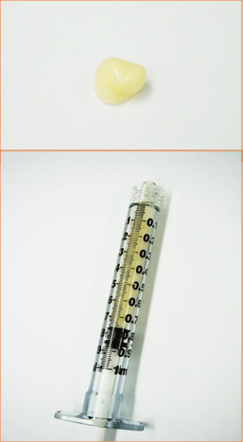
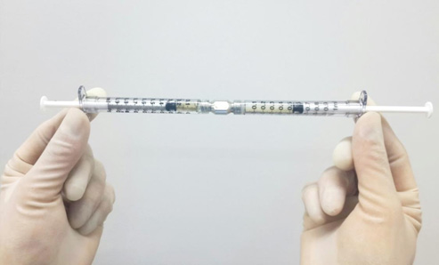
KẾT HỢP PRP VÀ PLASMA GEL
Kết hợp PRP và plasma gel thông qua activator
Dạng plasma gel mới bền vững hơn
Việc bổ sung các PRP đã hoạt hóavới Gel Plasma sẽ thúc đẩy và kéo dài tuổi thọ bền vững các yếu tố tăng trưởng góp phần trẻ hóa của các tế bào da.

